Slide 1


Slide 2
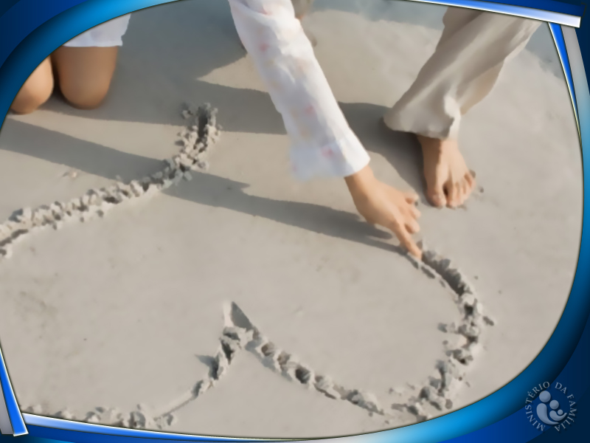
O amor é paciente, é benigno. O amor não inveja, não se vangloria, não se ensoberbece.
I Coríntios 13:4

Slide 3

Ponto Contrário

Slide 4
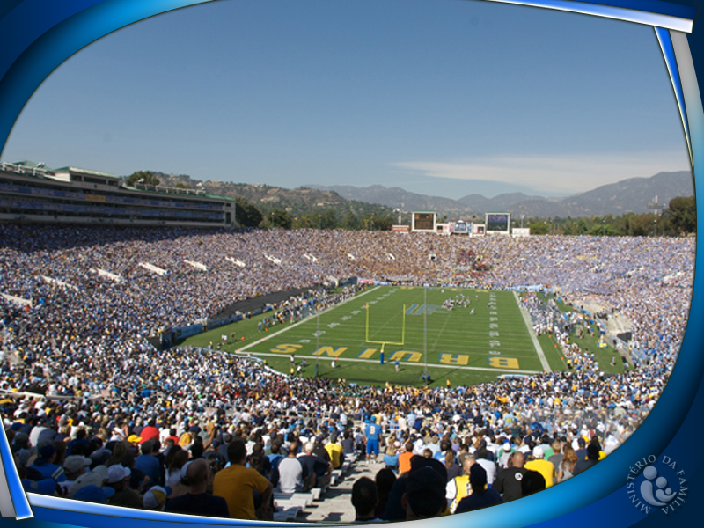
Estádio Rose Bowl

Slide 5
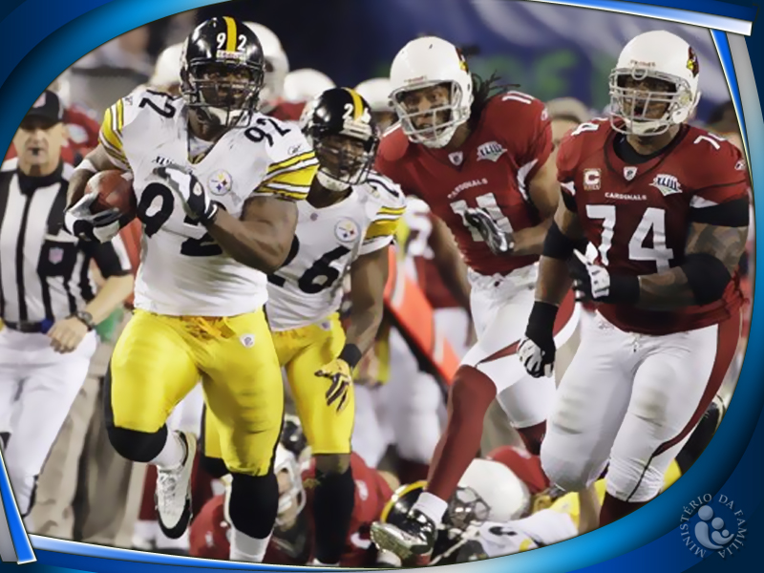

Slide 6

“Filho, o jogo ainda não acabou. Volte para o campo e realize a maior partida da sua vida!”

Slide 7
Ponto Certo

Slide 8

Na vida a gente faz alguns pontos contrários. Corremos para o lado errado e nos envergonhamos de nós mesmos.

Slide 9
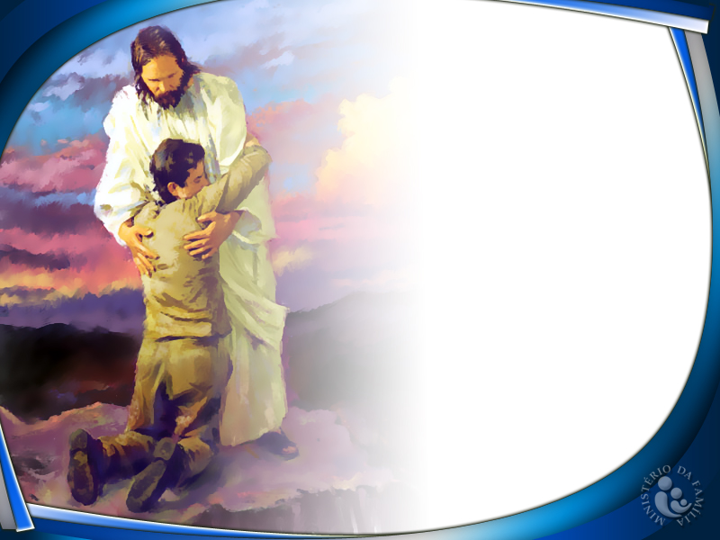
“Filho, o jogo ainda não acabou. Volte para o campo e realize a maior partida da sua vida!”

Slide 10
“Eu acredito em você, mesmo que ninguém acredite. Mesmo que você não acredite. Eu creio.”

Slide 11
“... Deus não nos tratou segundo nossos pecados e nem nos retribuiu conforme nossas iniqüidades...” O Salmo 103

Slide 12

O cristianismo é a única religião do mundo que define seu Deus em apenas uma única palavra: amor.

Slide 13
Quando a Bíblia diz que o perfeito amor lança fora o medo está dizendo que Deus lança fora o medo.

Slide 14
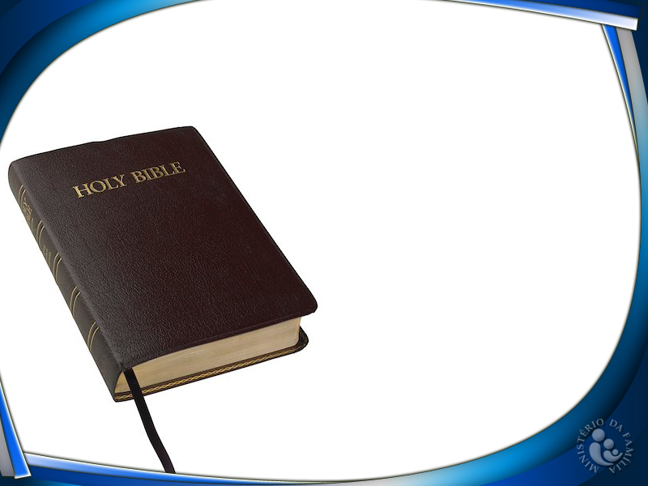
A Bíblia está cheia de orientações a respeito do amor porque ela é o Livro do Amor.

Slide 15

“Porque Deus amou o mundo de tal maneira que deu seu filho unigênito para que todo aquele que nele crê não pereça, mas tenha a vida eterna.”
João 3:16

Slide 16
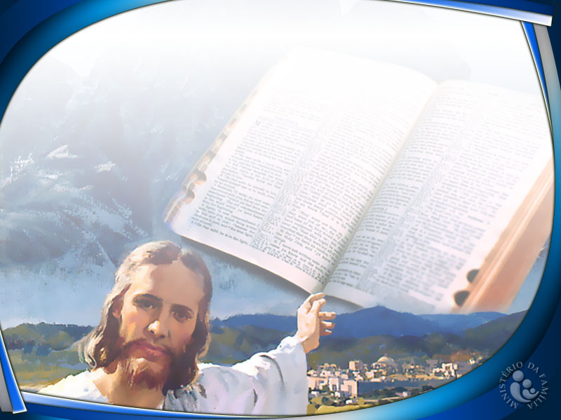
Por que: a maior resposta
Deus: o maior ser
Amou: o maior sentimento

Slide 17
O mundo: o maior espaço físico
De tal maneira: o maior modo
Que deu: o maior ato

Slide 18
Seu único filho: o maior presente
Para que todo aquele: a maior abrangência
Que nele crê: a maior confiança

Slide 19
Não pereça: o maior castigo
Mas tenha: a maior posse
A vida eterna: a maior recompensa

Slide 20
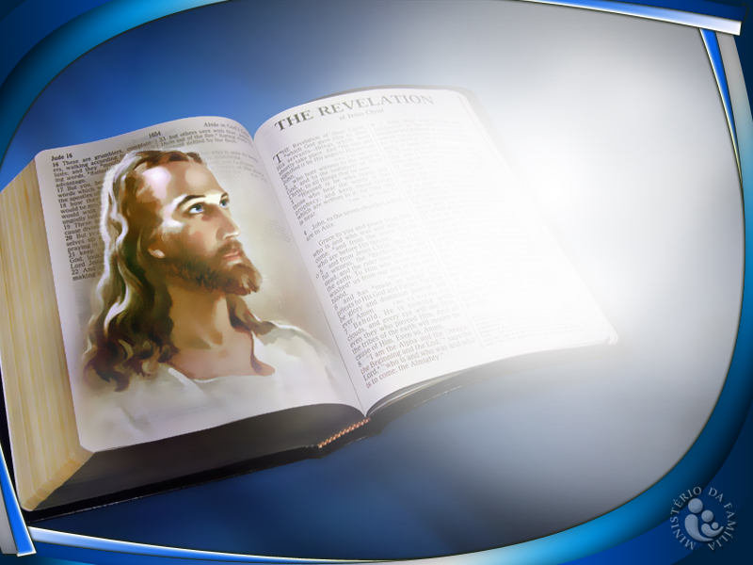
A Bíblia nada mais é que a narrativa da história de um “Treinador” olhando para nós e dizendo incansavelmente: “o jogo ainda não acabou”.

Slide 21
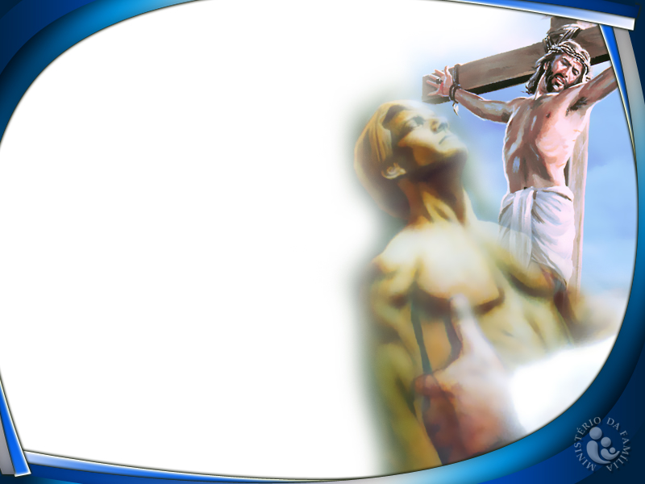
Quando criou a vida humana sabia que perderia a dEle. Então a pergunta continua: Por que nos criou? Por que nos fez? A resposta é: pelo AMOR.

Slide 22

O amor que Ele tem por nós é maior que o amor que Ele teve por sua própria existência como Deus.

Slide 23
O lindo da história é que no Céu o amor extrapolou a justiça e o impensável aconteceu. Jesus morreu no meu e no seu lugar.

Slide 24
Ponto Final

Slide 25

“A palavra de Deus diz: a ninguém nada devais a não ser o amor.”
“Fazei todas as coisas com amor.”
“Jesus diz de um novo mandamento, que nos amemos uns aos outros.”

Slide 26
“O maior mandamento é amar a Deus acima de todas as coisas e ao próximo como a nós mesmo.”
“Deus nos amou primeiro.”

Slide 27
“Porque eu estou bem certo de que nem a morte, nem a vida nem anjos, nem principados, nem potestades, nem o presente, nem o porvir, nem altura nem profundidade, nem qualquer outra criatura poderá nos separar do amor que está em Cristo Jesus o nosso Senhor.”

Slide 28

O objetivo do cristianismo não é transformar pessoas em pessoas que crêem, mas em pessoas que amam.

Slide 29

No Éden fizemos nosso primeiro ponto contrário. Ali envergonhamos nosso Treinador.

Slide 30
A diferença é que quem voltou para o campo foi Outro jogador. Jesus voltou para o campo em nosso lugar e venceu por nós.

Slide 31

O amor é a base única do casamento. E este amor é apenas reflexo de um amor muito maior, mais intenso, constante e incondicional que encontramos nas escrituras.

Slide 32

Amar não é sacrifício, não é se esforçar para amar, é simplesmente deixar que este amor tão grande chegue em nós e seja retransmitido ao nosso cônjuge e aos nosso filhos.

Slide 33

Adão e Eva

Slide 34
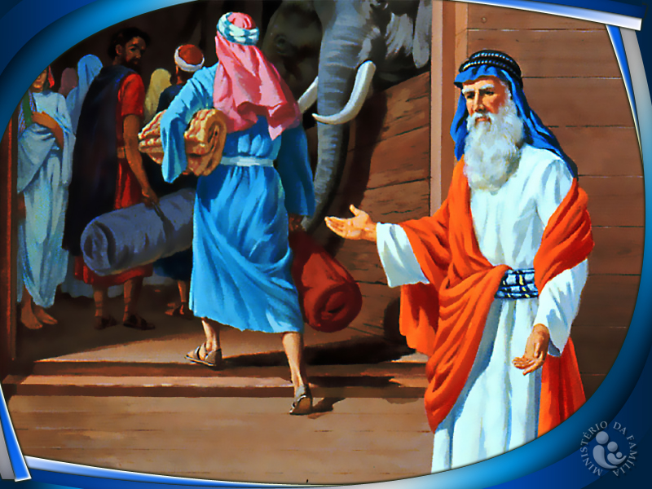
Noé com a família

Slide 35
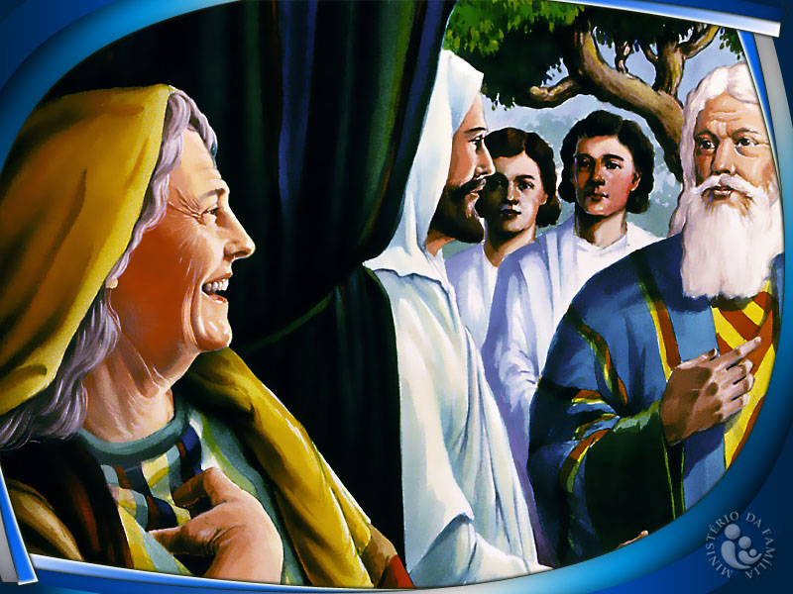
Abraão com Sara

Slide 36
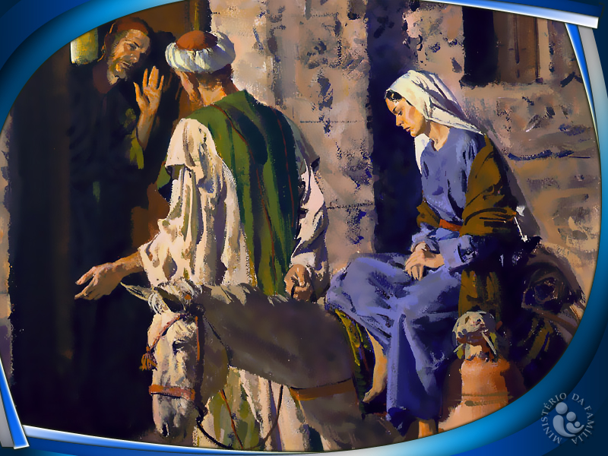
José e Maria

Slide 37

Deus sempre escolhe famílias para determinadas missões

